Slide 1
Предметно-развивающая среда в детском саду в рамках ФГОС ДО
группы «Лесовичок»

Slide 2
Чтоб здоровым быть сполна физкультура всем нужна. Для начала по порядку – утром делаем зарядку

Slide 3
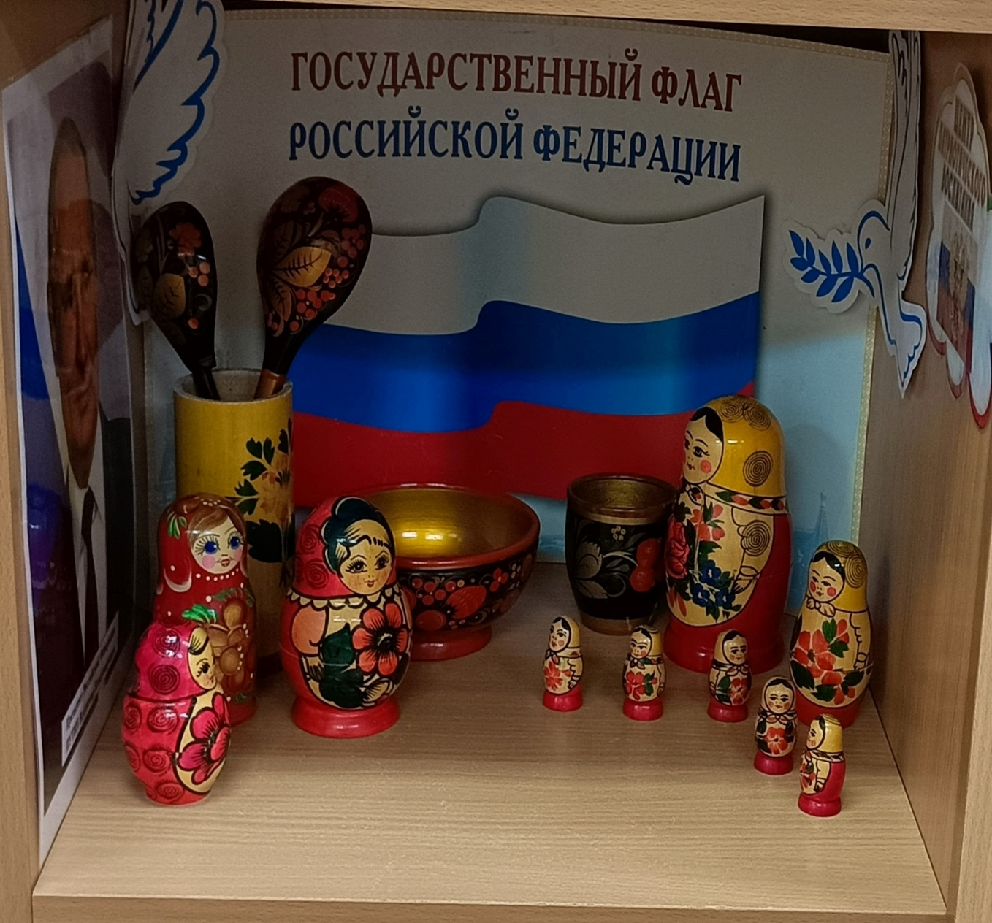
А страна гордиться будет, Мы страну не подведем, А талантливым ребятам Все преграды нипочем.

Slide 4
Книга – лучший друг ты мой, Мне так радостно с тобой! Я люблю тебя читать, думать, мыслить и мечтать!

Slide 5
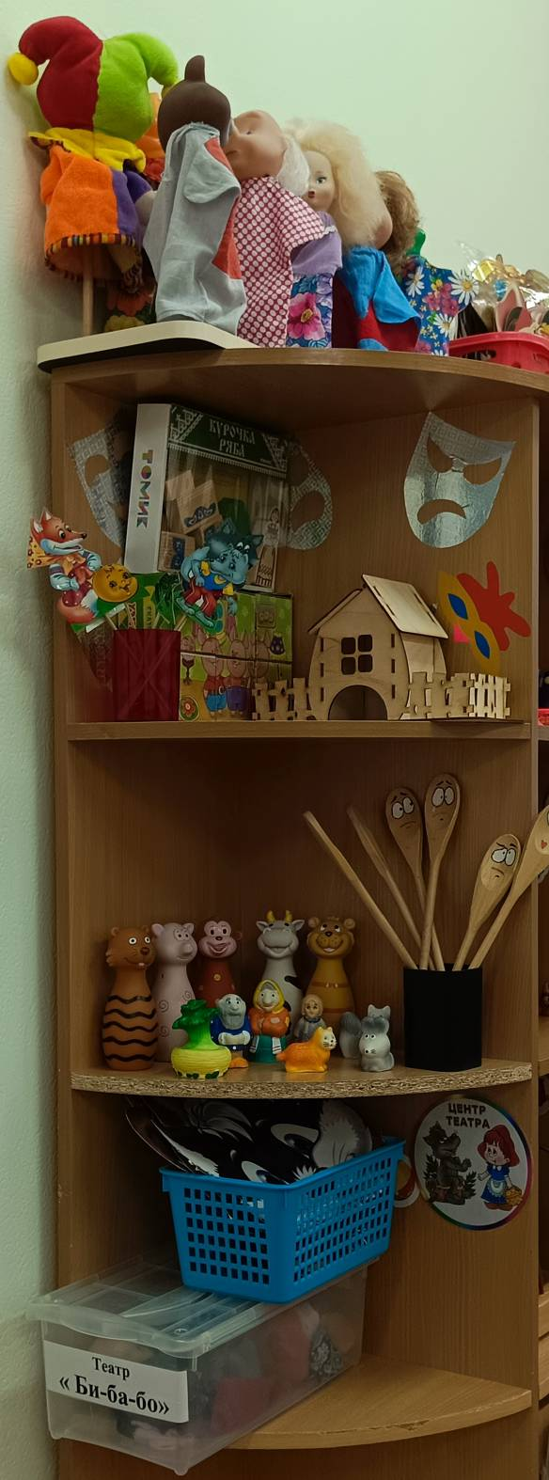
Весёлые артисты — Совсем не велики, И в возрасте артисты — От трёх до десяти.

Slide 6
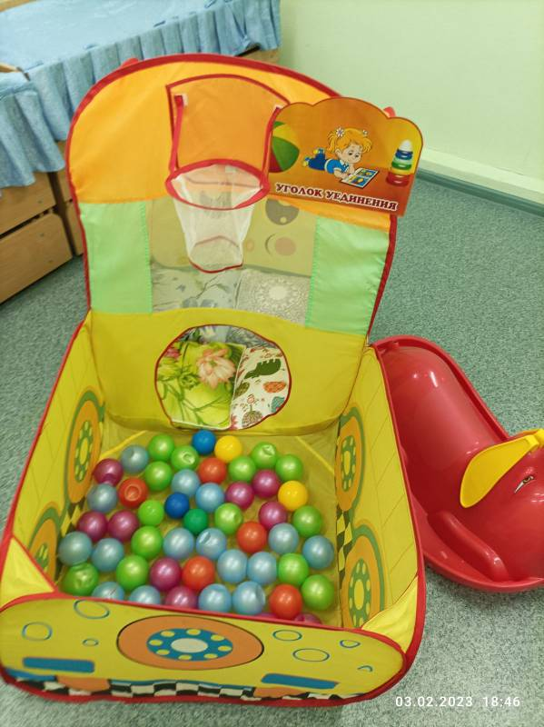
Если ты устал, дружок,
Заходи в наш уголок.
Ведь в уголке уединенья,
Исчезнут все твои волненья.

Slide 7
Мы рисуем и творим, чтобы лучше был наш мир.

Slide 8
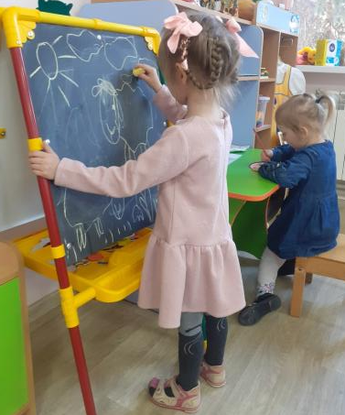
Посмотри на мой рисунок, Стань добрей и улыбнись!

Slide 9
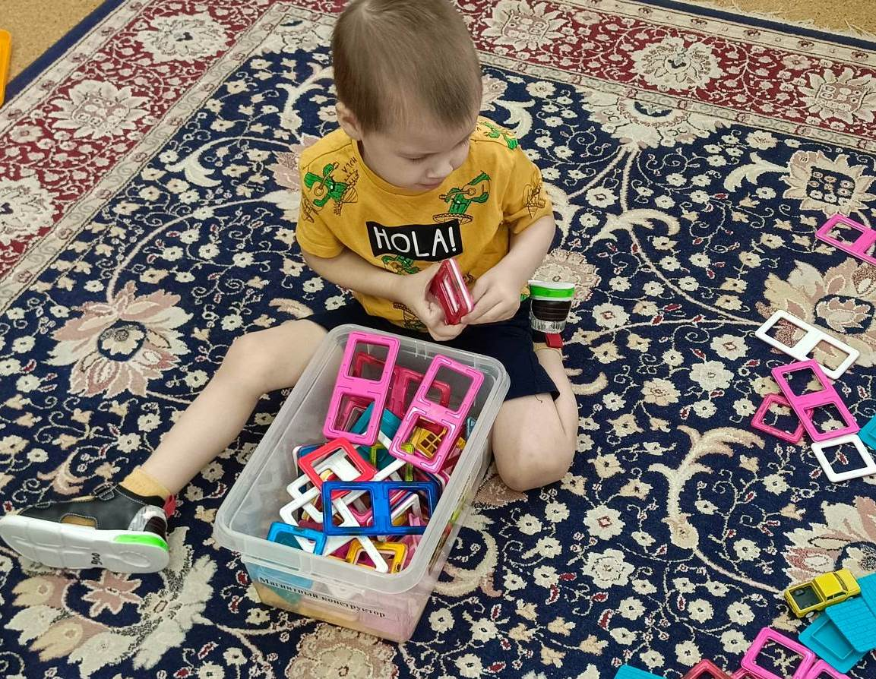
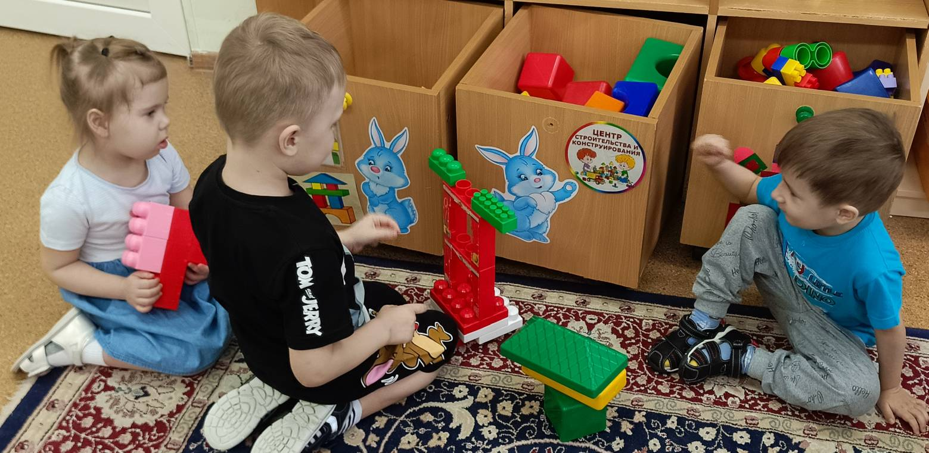

Slide 10
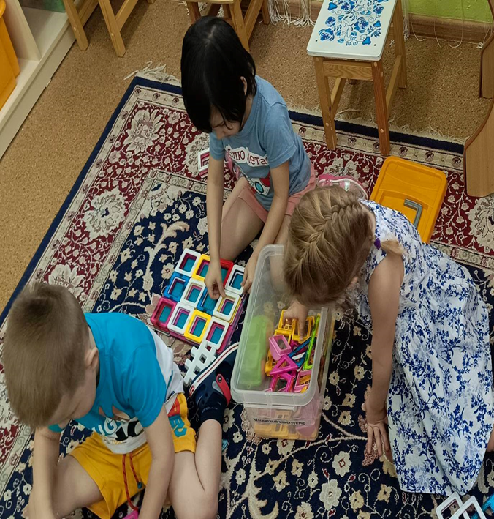
Раз, два, три - сложи детали, Чтоб они машиной стали. Собери гараж. Потом Не забудь построить дом. Можно к самому порогу Проложить еще дорогу, Выбрать место для моста - То-то будет красота!

Slide 11
Все вместе фантазию мы развиваем, Моторику, память и счет улучшаем. Настольные игры нас объединили.

Slide 12
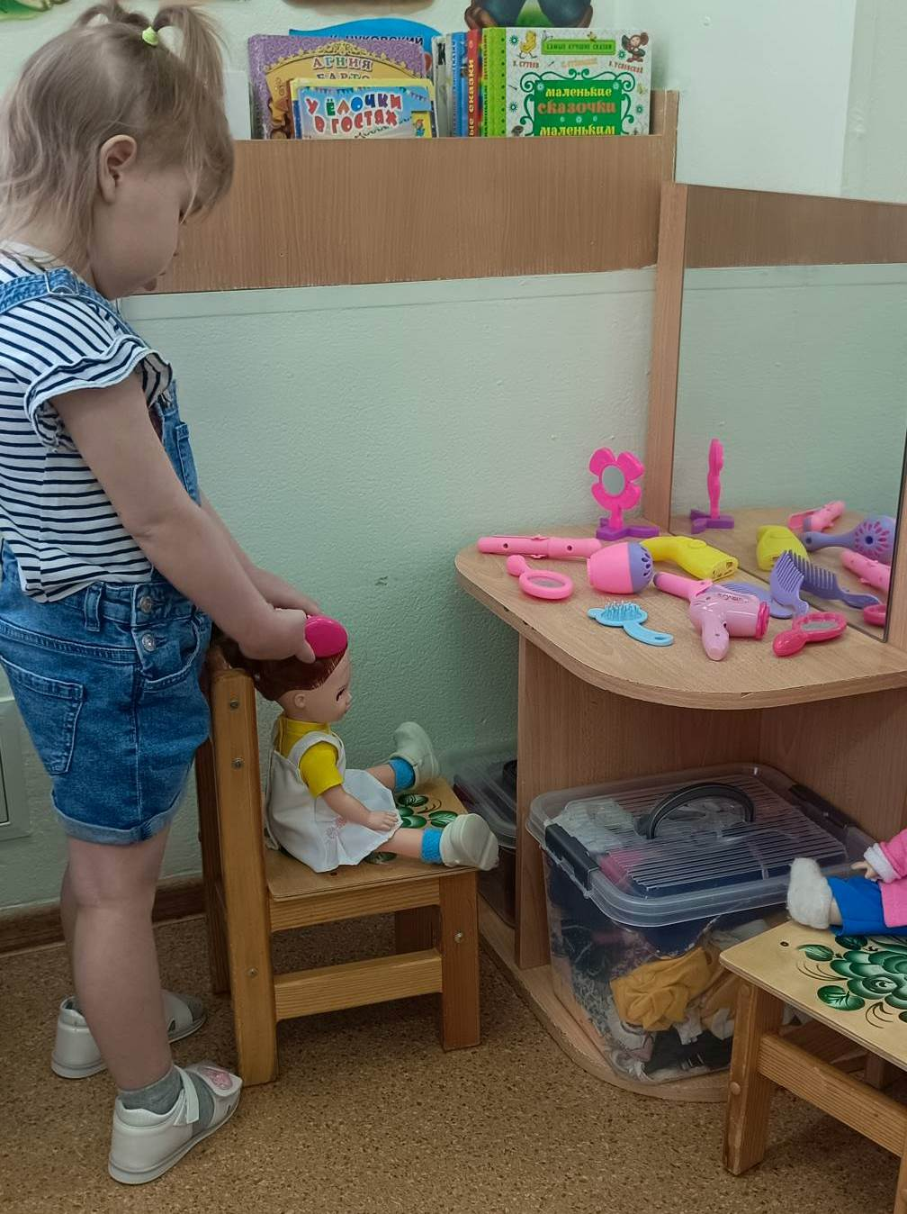
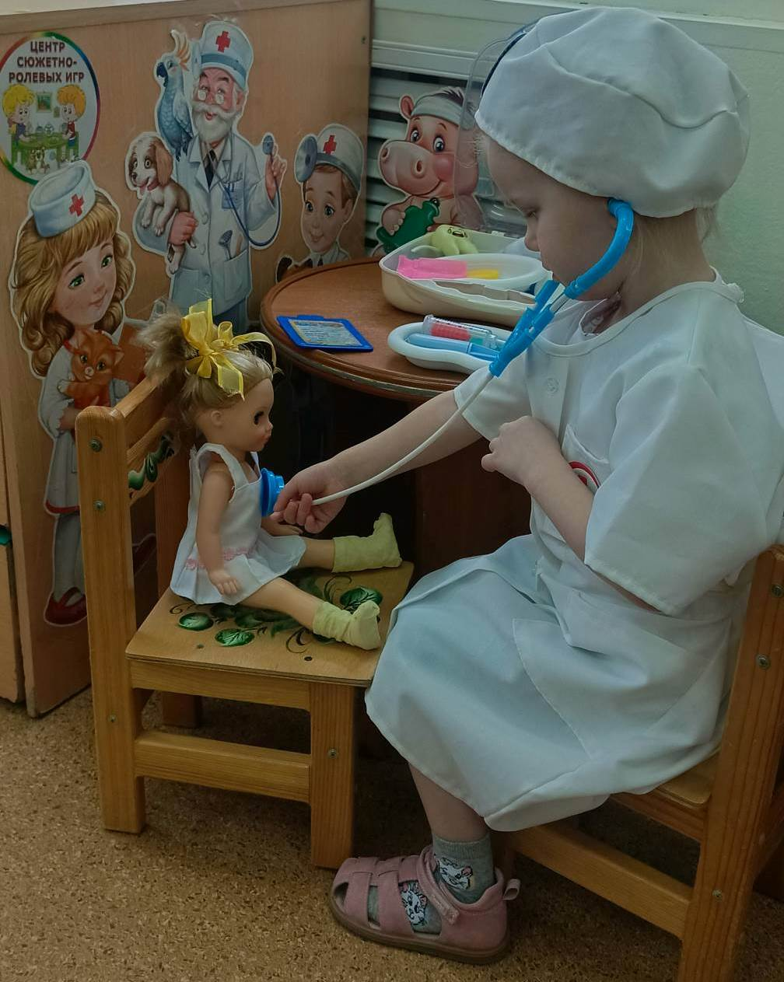
Талант они раскроют До донышка души — Прекрасные артисты, Хотя и малыши!

Slide 13
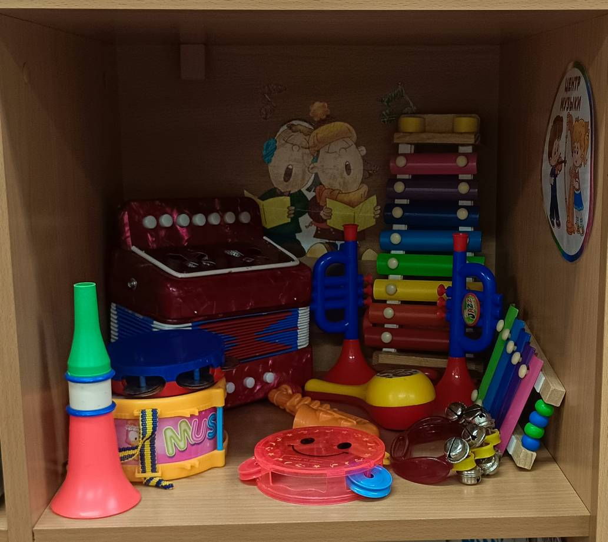
Звучат мелодии мотивы, Движеньям учимся красивым!» Вперёд нога, рукою взмах, — И радость, и задор в глазах!

Slide 14
